Slide 1
Instituto Tecnológico de San Luis Potosí
Maestría en Ingeniería Electrónica
Materia de: Programación avanzada
Profesora: Dra. Liz Roxana de León Lomelí
Juan Antonio Alvarado Cano

Slide 2
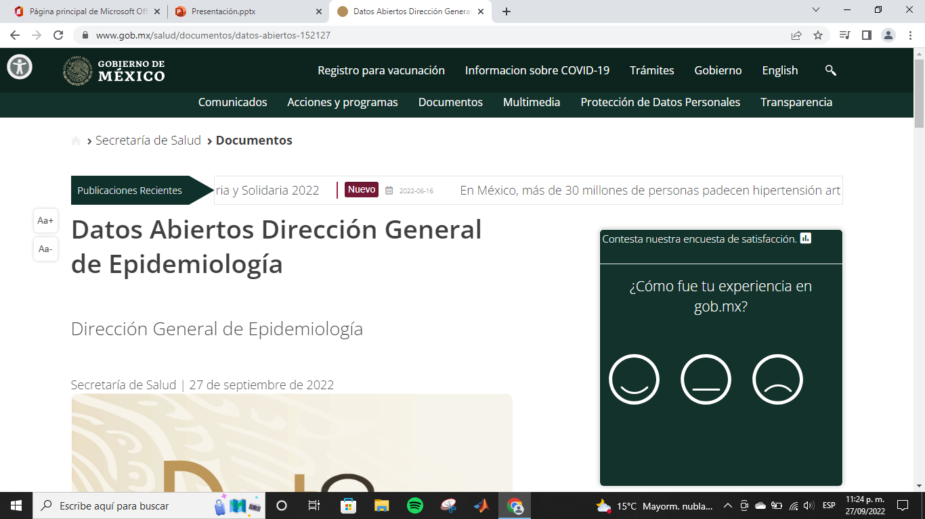
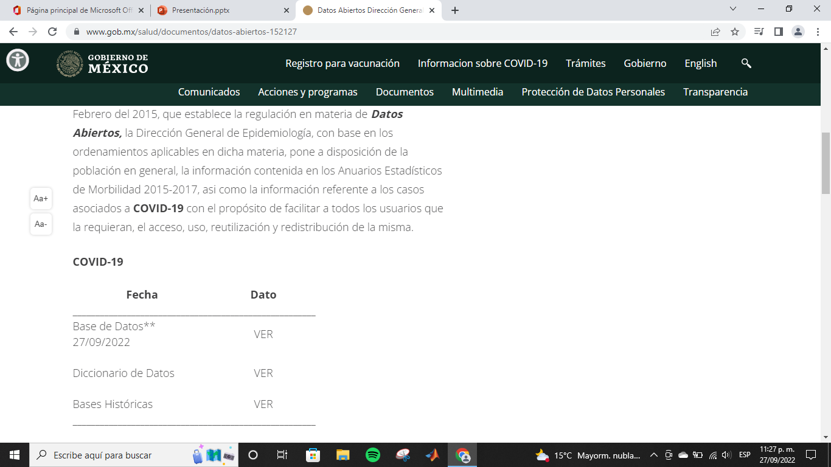
Paso 1: Obtener los datos:
https://www.gob.mx/salud/documentos/datos-abiertos-152127
Paso 2: Descargar los datos que se utilizarán para el análisis.

Slide 3

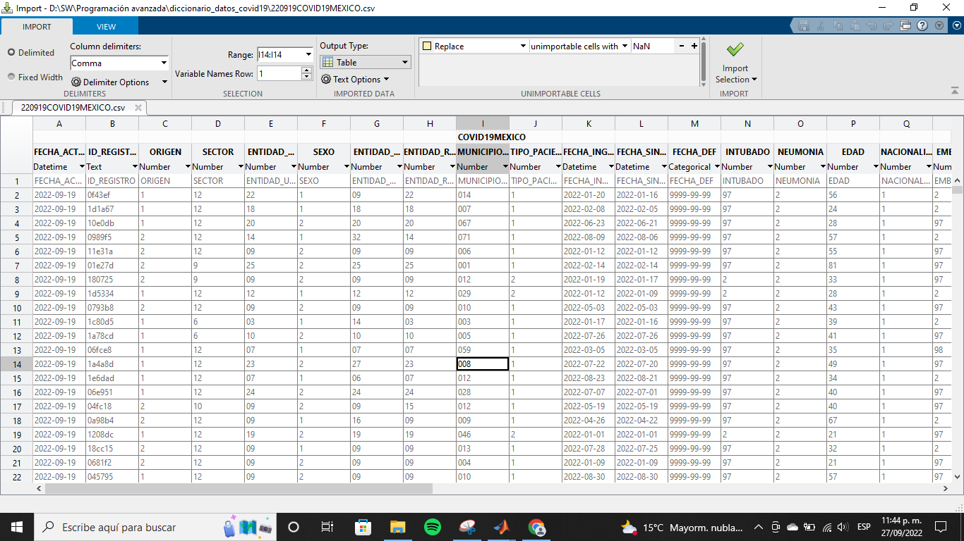
Paso 3: Se importan los datos a Mathlab

Slide 4
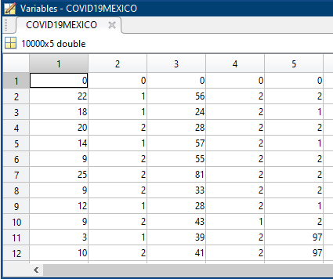
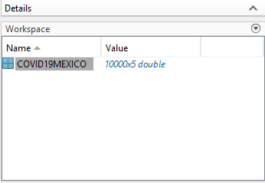
Paso 4: Se seleccionan las columnas y la cantidad de datos a utilizarse para el análisis
Paso 5:
Separar las columnas de los datos en vectores que se asignan a variables independientes
Vector​​ | Columna​​ | Información de:​​ | Código​​
a​​ | 4​​ | Obesidad​​ | a=COVID19MEXICO(:,4);​​
b​​ | 3​​ | Edad​​ | b=COVID19MEXICO(:,3);​​
c​​ | 5​​ | Resultado de Antígeno​​ | c=COVID19MEXICO(:,5);​​
d​​ | 2​​ | Sexo​​ | d=COVID19MEXICO(:,2);​​
e​​ | 1​​ | Entidad de la unidad médica​​ | e=COVID19MEXICO(:,1);​​

Slide 5
Paso 6:
Acondicionamiento de la señal en las columnas que así lo requieren (Obesidad y Resultado de antígeno)
for i=1:10000
if a(i)==98;
a(i)=0;
end
if c(i)==97;
c(i)=0;
end
end
Paso 8: Cálculo de las estadísticas
mediaA=mean(a)
medianaA=median(a)
desvstandA=std(a)
varianzaA=var(a)
covarianzA=cov(a)
mediaA=mean(c)
medianaA=median(c)
desvstandA=std(c)
varianzaA=var(c)
covarianzA=cov(c)
Media, Mediana, Desviación estándar, varianza y covarianza de los datos de casos de obesidad y de los resultados de la prueba de antígeno
CR1=corrcoef(a,b)
CR2=corrcoef(a,c)
CR3=corrcoef(b,c)
CR4=corrcoef(d,c))
Paso 9:
Correlaciones

Slide 6
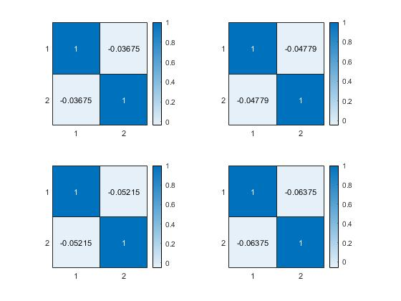
Correlación de edad de personas con obesidad
Correlación de personas con COVID y que padecen obesidad
Paso 10:
Gráficas de correlaciones
Figure
subplot(221),heatmap(CR1)
subplot(222),heatmap(CR2)
subplot(223),heatmap(CR3)
subplot(224),heatmap(CR4)
Correlación de la edad de las personas con COVID
Correlación del sexo de las personas con COVID

